Slide 1


CUENTA PÚBLICA 2024
ESTABLECIMIENTO:
ESCUELA PROVINCIA DE CHILOÉ (D-45)

Slide 2

BIENVENIDA DEL CONSEJO
Estamento Estudiantes
Estamento Docentes
Estamento Apoderados
Estamento Asistentes de la Educación
Dirección del Establecimiento
Representante Sostenedor

Slide 3

Rendición de recursos (SEP, PIE,AAEE)

Slide 4

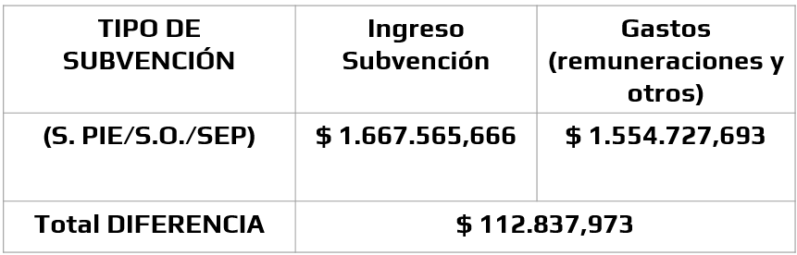

INGRESOS/EGRESOS POR TIPO DE SUBVENCIÓN 2024

Slide 5
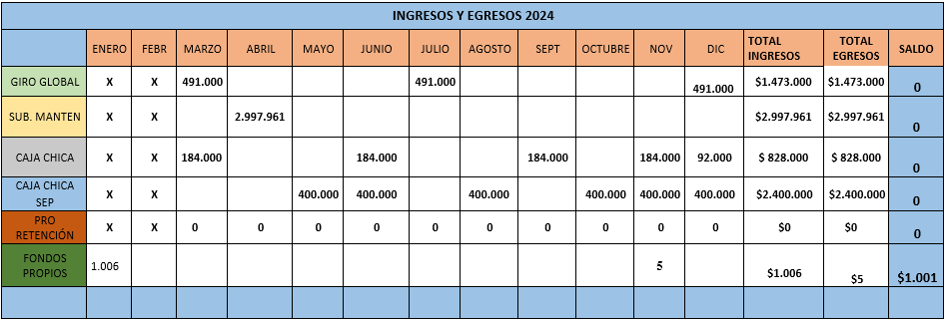
Administración Delegada 2024

Slide 6

Matricula y asistencia

Slide 7
Matrícula 2024
Niveles | Matrícula al 30 de Junio | Matrícula al 30 de Diciembre
Educación Parvularia | 78 | 79
Educación Básica | 501 | 490
Total Escuela Provincia de Chiloé D-45 | 579 | 569

Slide 8
Porcentaje de Asistencia
19 Cursos de NT1 a 8°Básico | 1° Semestre | 2° Semestre | Anual
Total Escuela Provincia de Chiloé D-45 | 85,6% | 83,4% | 84,5%

Slide 9

Gestión Curricular y resultados académicos

Slide 10
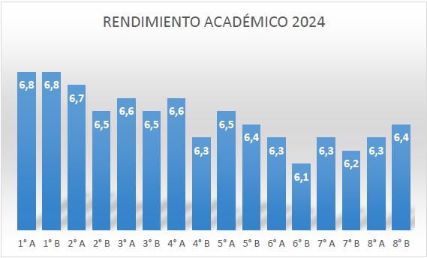
RESULTADOS ACADÉMICOS 2024
Promedios Generales

Slide 11
Estudiantes Promovidos
Cursos | Número de Estudiantes | Número de Estudiantes Promovidos | Porcentaje de Promoción
19 | 569 | 569 | 100 %

Slide 12
RESULTADOS DÍA CIERRE:
EDUCACIÓN BÁSICA
2024

Slide 13
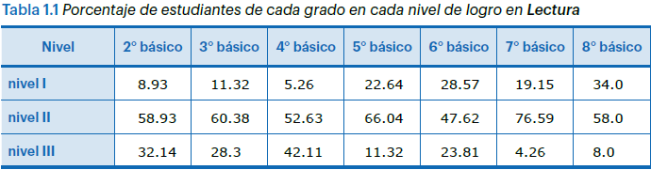
EVALUACIONES DÍA: LECTURA

Slide 14
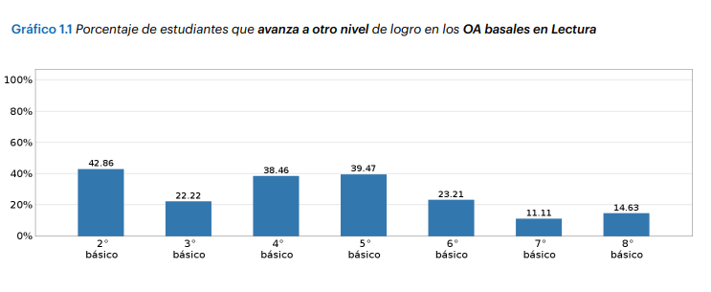
PROGRESO EN LOS APRENDIZAJES:
Lectura

Slide 15
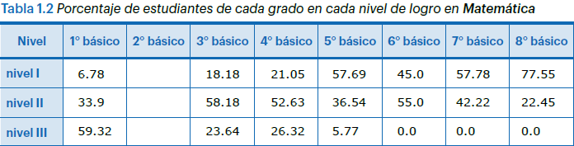
EVALUACIONES DÍA:
MATEMÁTICA

Slide 16
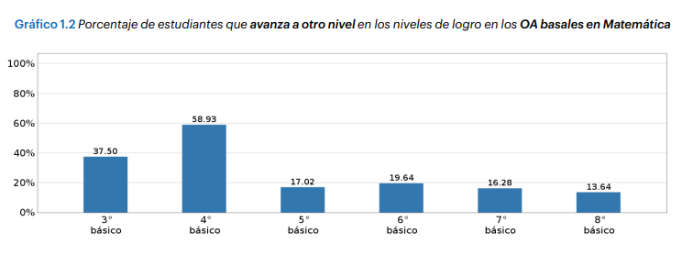
PROGRESO EN LOS APRENDIZAJES: Matemática

Slide 17
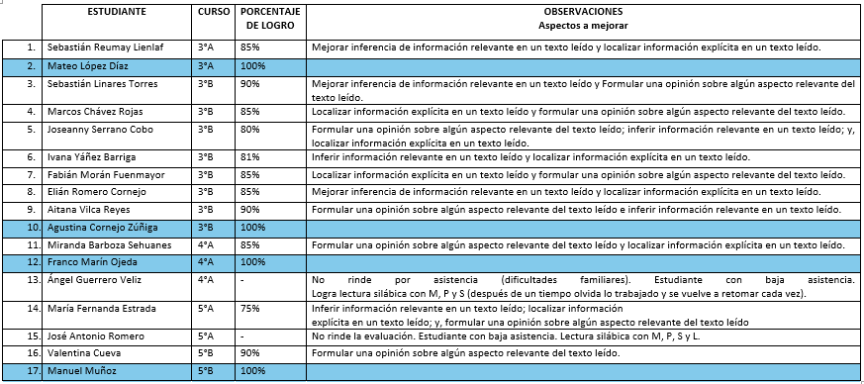
EVALUACIÓN DIA:
Reactivación de Lectura

Slide 18
RESULTADOS SIMCE:
CUARTOS BÁSICOS
2024

Slide 19
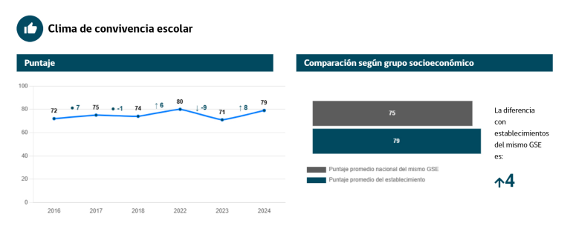
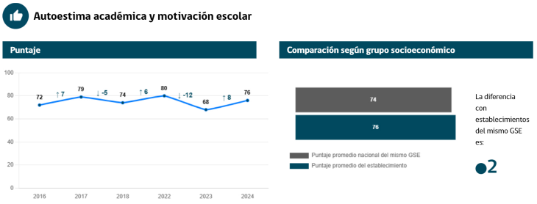

Slide 20
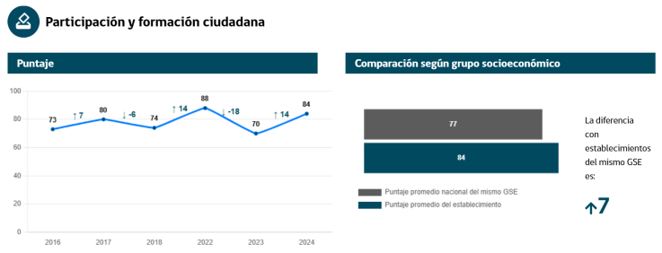
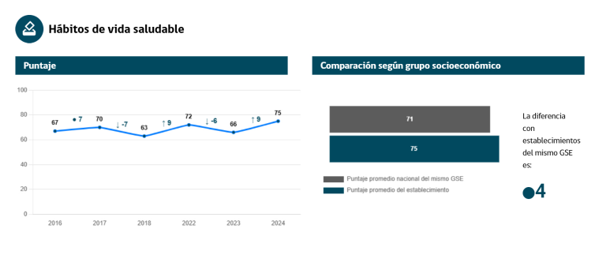

Slide 21
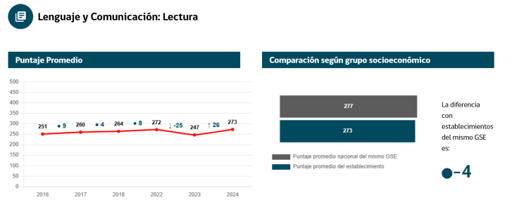
LECTURA 4° BÁSICO

Slide 22
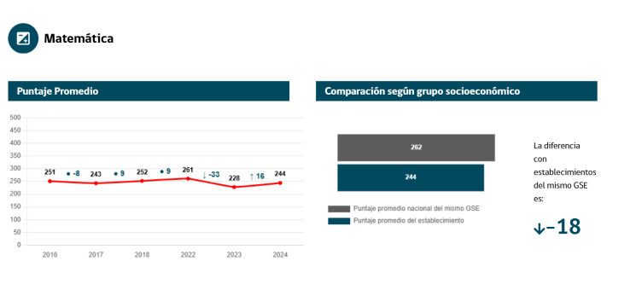
MATEMÁTICA 4° BÁSICO

Slide 23
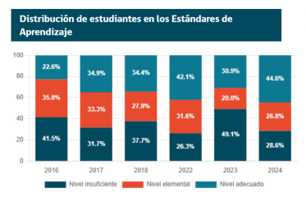
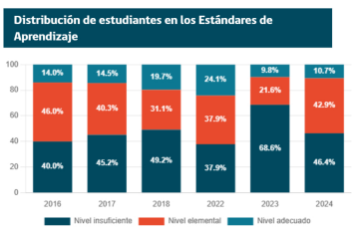
Estándares de Aprendizaje
Lenguaje y Comunicación
Matemática

Slide 24
RESULTADOS SIMCE:
SEXTOS BÁSICOS
2024

Slide 25
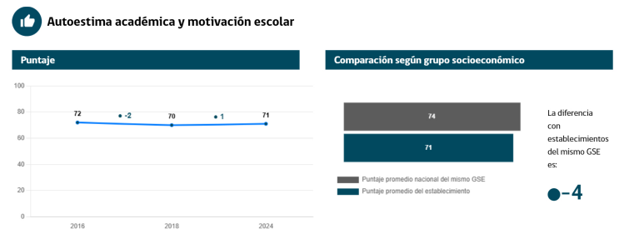
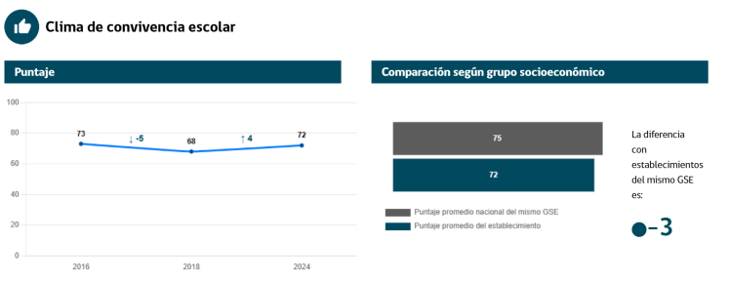

Slide 26
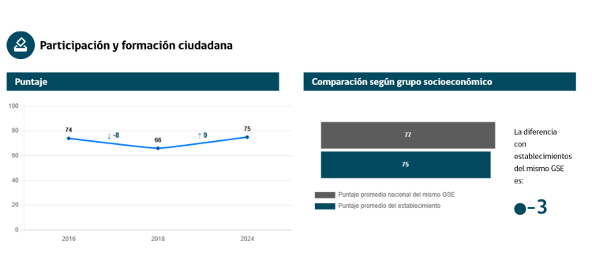
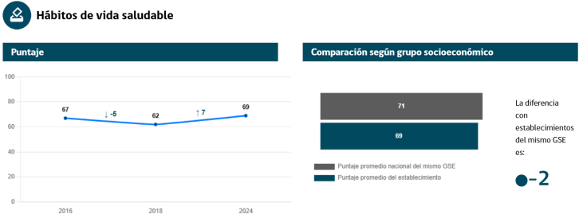

Slide 27
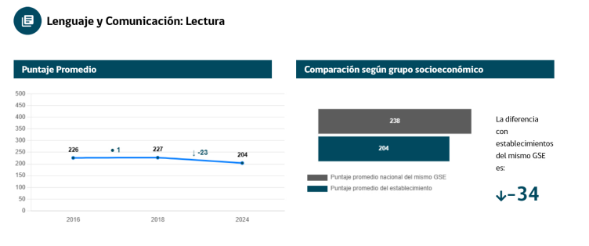
LECTURA 6° BÁSICO

Slide 28
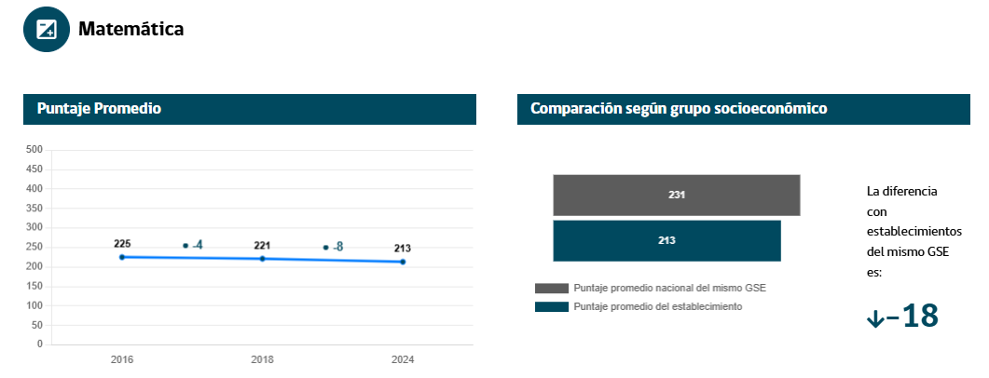
MATEMÁTICA 6TO BÁSICO

Slide 29

PLAN DE MEJORAMIENTO EDUCATIVO (PME)

Slide 30
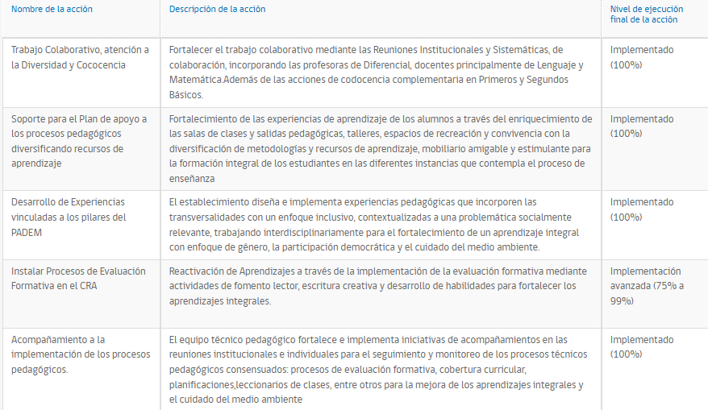
Evaluación: Gestión Pedagógica
Fortalecer la instalación de procesos pedagógicos que promueva la evaluación formativa en el contexto de aprendizajes integrales con enfoque de género.

Slide 31
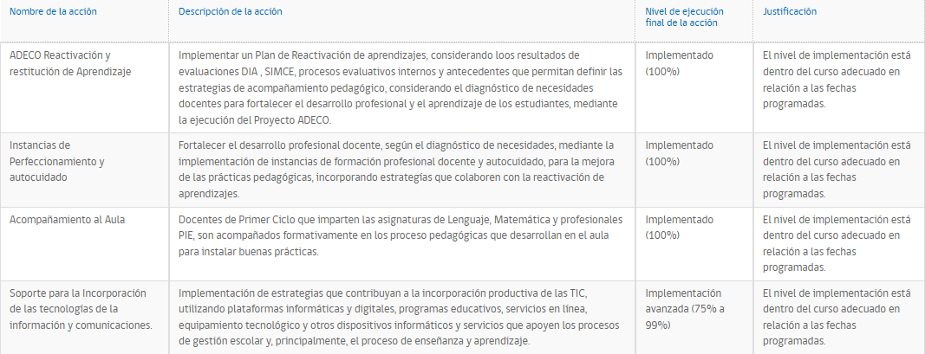
Evaluación: Liderazgo
Implementar un sistema de buenas prácticas docentes a través del acompañamiento al aula y la retroalimentación efectiva, propiciando el desarrollo profesional para la reactivación de los aprendizajes.

Slide 32
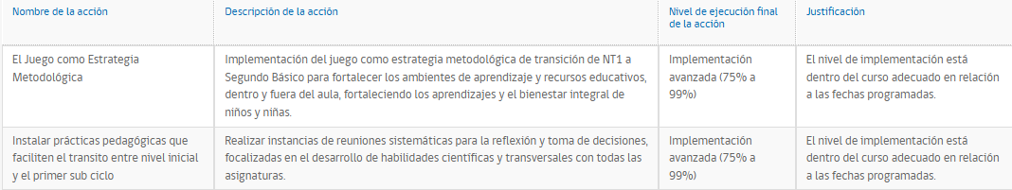
Evaluación: Liderazgo
Fortalecer las trayectorias educativas resguardando el traspaso de educación inicial al primer sub ciclo de enseñanza básica, propiciando estrategias de articulación y colaborativas que promuevan el desarrollo de habilidades y adaptación de los y las estudiantes al siguiente nivel.

Slide 33
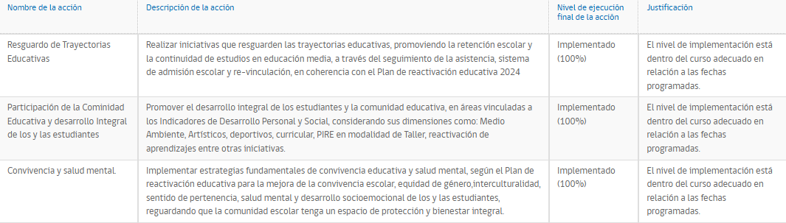
Evaluación: Convivencia Escolar
Fortalecer un clima de bienestar y buen trato, potenciando los indicadores de Desarrollo Personal y social para el desarrollo integral de los y las estudiantes.

Slide 34
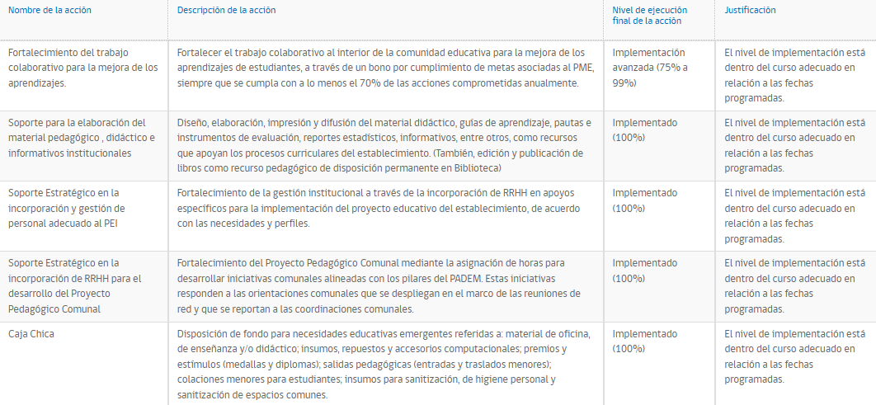
Evaluación: Gestión de Recursos
Gestionar el uso eficiente de recursos humanos y financieros, incorporando redes de apoyo de acuerdo a las necesidades del establecimiento para avanzar en la mejora del proceso educativo.

Slide 35

Convivencia Educativa

Slide 36
Implementación de las
Principales
Actividades
Convivencia
Educativa
ACTIVIDAD/ACCIÓN | NIVEL DE IMPLEMENTACIÓN
1.- Actualización RICE | 100%
2.- Socialización RICE | 100%
3.- Socialización Protocolo violencia de género e ideación suicida. | 98%
4.- Activación de diversos Protocolos de actuación y aplicación del debido proceso. | 100%
5.- Difusión de Informativos por Redes Sociales para las familias y comunidad con información de actividades pedagógicas e institucionales. | 98%
6.- Participación de Programas Externos (JUNAEB, PAE Y PESE, Elige vida sana y HPV) | 100%
7.- Abordaje de estrategias para casos específicos en relación a estrategias de aprendizaje, disciplina y neurodiversidad. | 80%
8.- Charlas Vocacionales y visitas a Establecimientos de Educación Media de la Comuna. | 100%
9.- Acompañamiento Salidas Educativas, vinculación con el medio CHV | 100%
10.- Día de la Convivencia Escolar | 100%
11.- Abordaje de Casos en relación a debidos procesos, desregulaciones y derivaciones a Duplas y redes externas. | 100%
12.- Abordaje de Casos Problemas entre Funcionarios. | Casos emergentes

Slide 37

Programa de Inclusión Escolar (PIE)

Slide 38
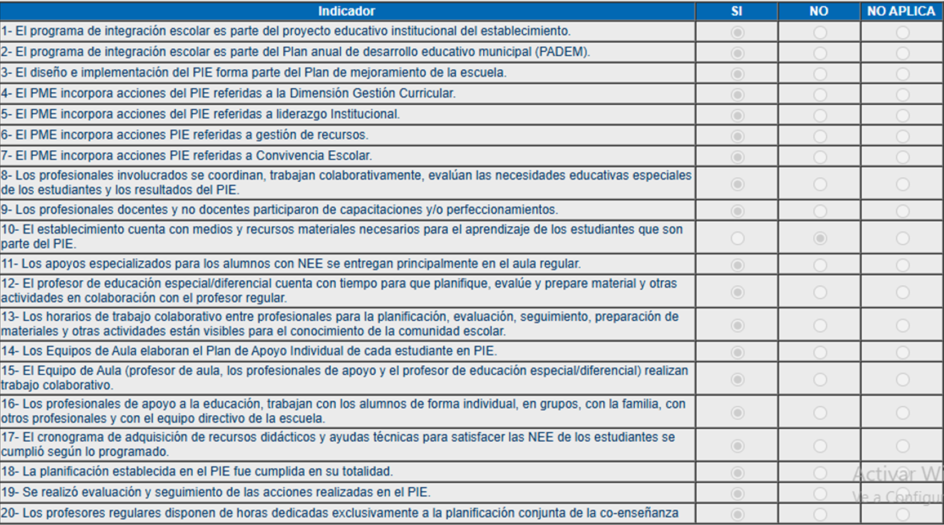
Estrategias desarrolladas para mejorar los resultados de aprendizaje: avances y dificultades

Slide 39
Doble Jornada Escolar/ Talleres/ Extensión Educativa

Slide 40

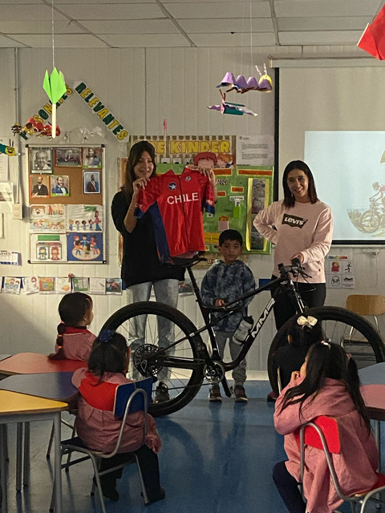
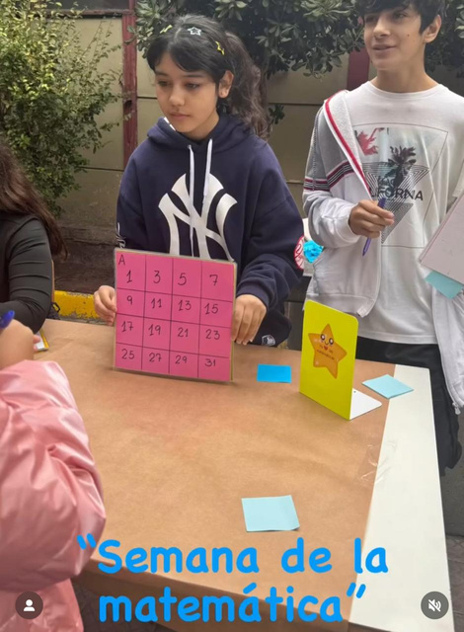
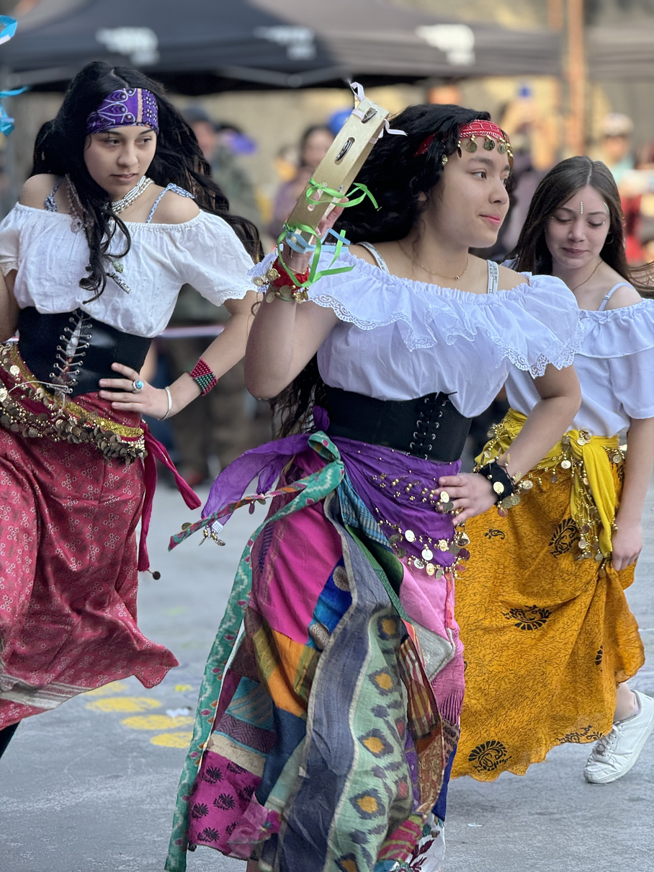
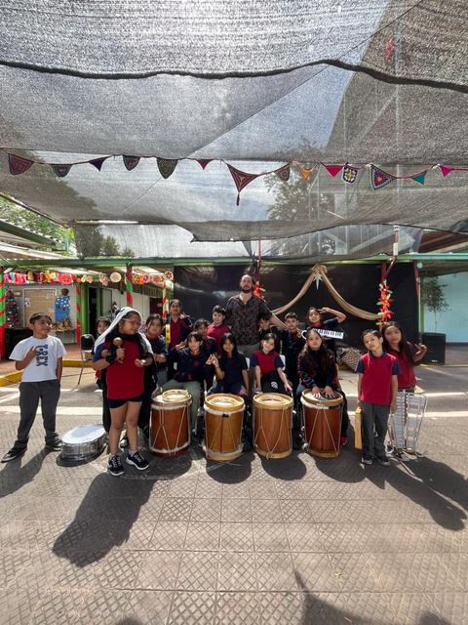
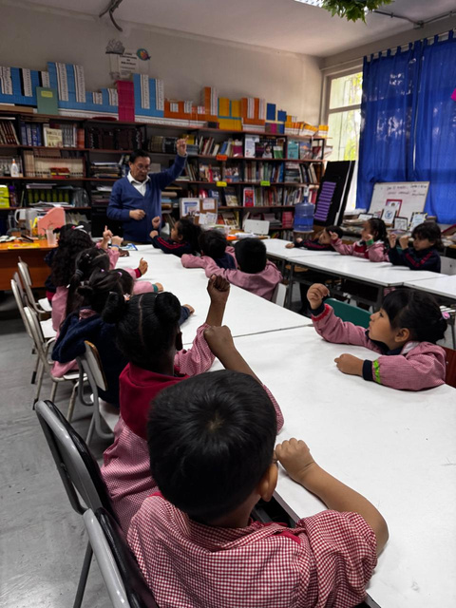
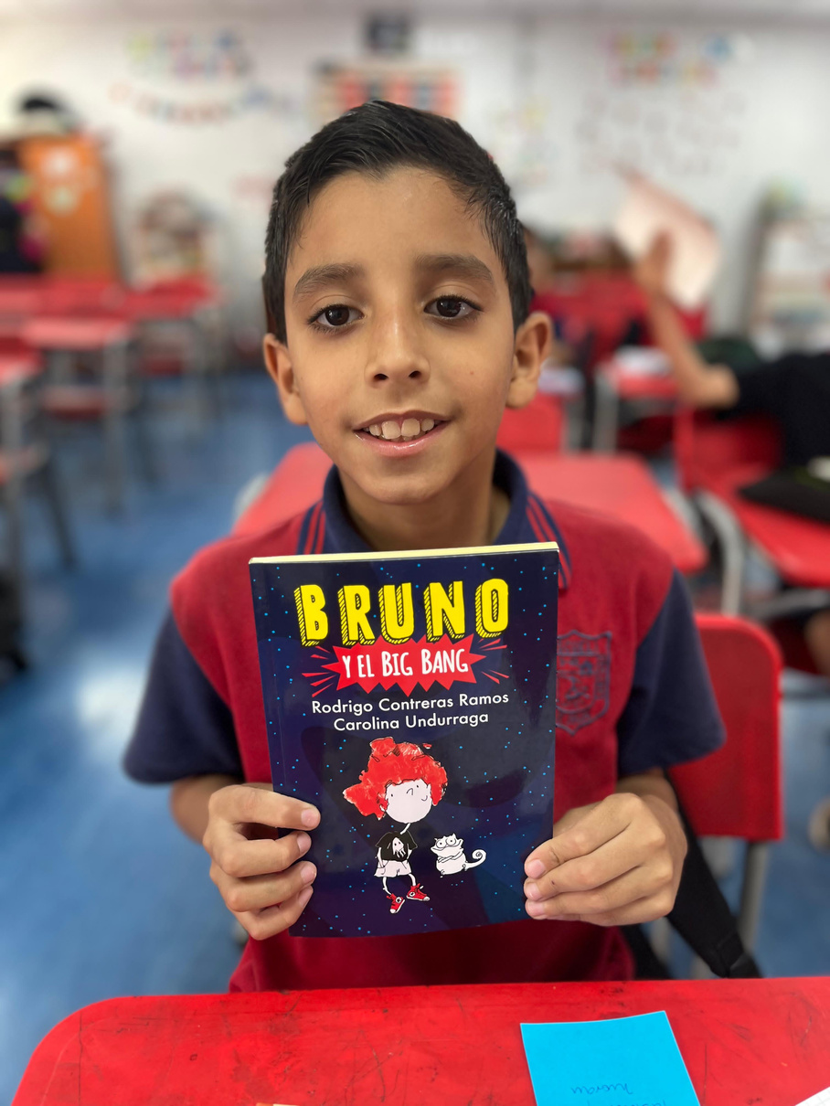
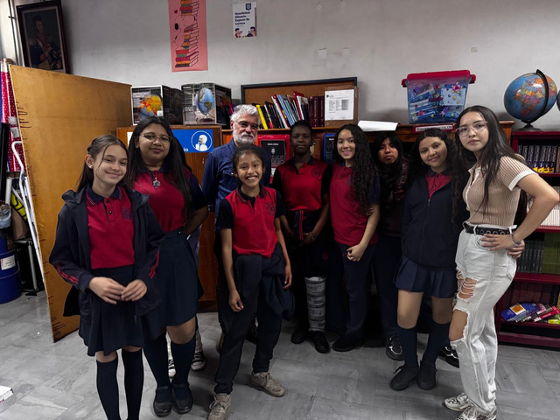
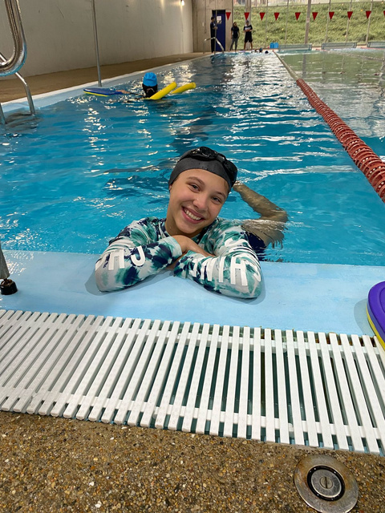
TALERES EXTRA- PROGRAMÁTICOS
Danza
Música
Deportivos
Matemática
PIRE
Reactivación de Aprendizaje
Escritura Creativa (UDP)
Natación (UCENTRAL)

Slide 41

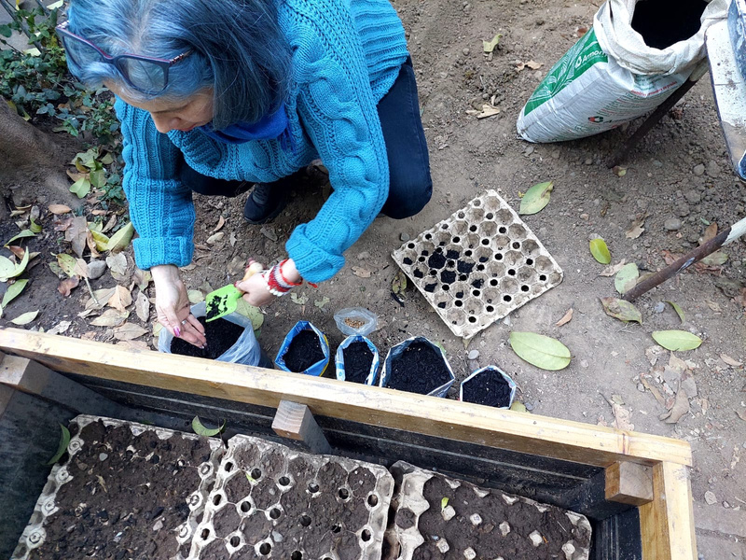

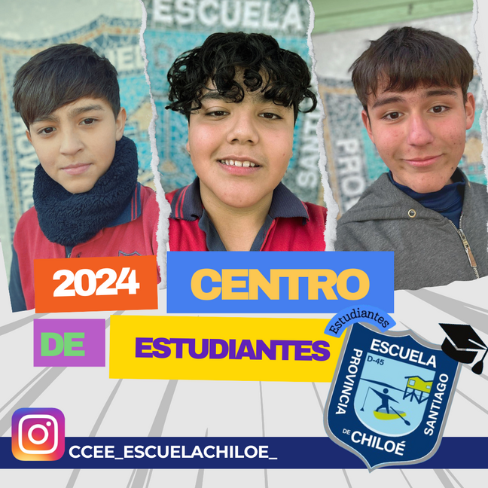
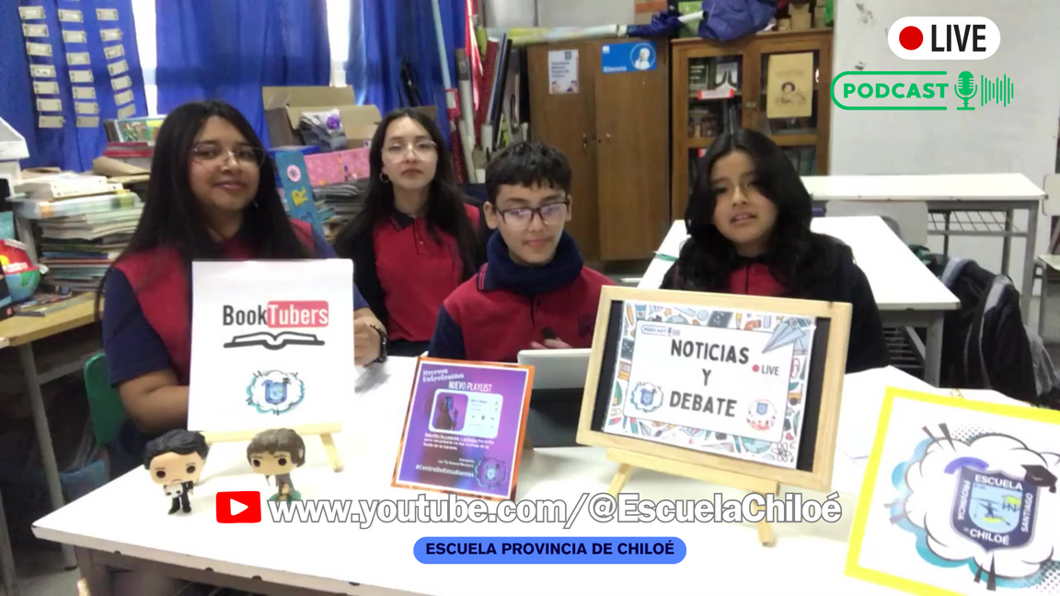
TALERES EXTRA- PROGRAMÁTICOS
Noticias y Debate
Huerto Natural
Podcast
Centro de Estudiantes

Slide 42
Ejecución de proyectos y mejora en infraestructura

Slide 43
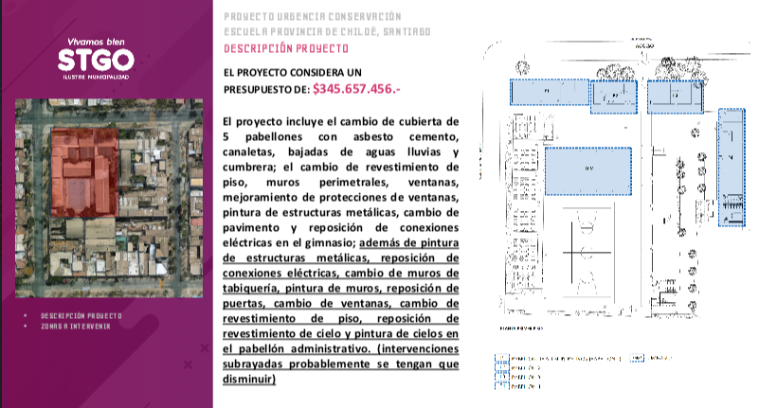
Infraestructura Desafíos 2025
Proyecto urgencia de
conservación: Escuela
Provincia de Chiloé
Pintura salas y pasillo del edificio antiguo.
Cambio de piso en salas
Cobertizo entrada

Slide 44

Anexos
Escaneando el código QR podrá acceder a documentos oficiales

